Slide 1
Differenzierungskurs
Naturwissenschaften

Slide 2
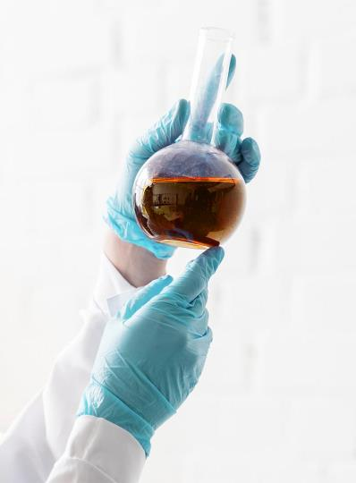
Gründe für eine Wahl
Neugier und Interesse an naturwissenschaftlichem Denken und Arbeiten
Verantwortungsbewusstsein für die eigene Person und die Umwelt
Allgemeinbildung und Vorbereitung auf lebenslanges Lernen
Vorbereitung auf den Beruf

Slide 3
Gründe gegen eine Wahl
Die beste Freundin oder der beste Freund wählt Naturwissenschaften.
Ihr Kind erhofft sich eine bestimmte Lehrperson.
Sie müssen ihr Kind für das Fach begeistern/ überreden.

Slide 4


Themengebiete
Ökosysteme
Gesundheit
Zelle
Zusammenspiel von biotischen Faktoren (Pflanzen- und Tierwelt) und abiotischen Faktoren (unbelebte Komponenten)
körpereigene Abwehr, Bedeutung von Impfungen, Krankheitserreger
Feinbau und Funktionen ihrer Bestandteile

Slide 5



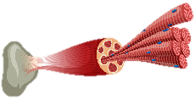
Themengebiete
Pflanzen
Stofftransport/-wechsel
Bewegungsapparat
Bedeutung für das Leben
im menschlichen Körper
Zusammenspiel von Knochen, Gelenken, Muskeln und Organen

Slide 6
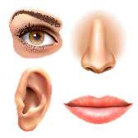
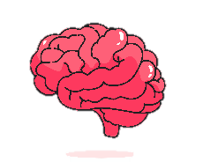
Themengebiete
Sinnesorgane
Verhalten
Vererbung
Umwelt wahrnehmen und verarbeiten, Sinneszellen und -organe
bei Mensch und Tier
Gesetzmäßigkeiten der Vererbung, molekularbiologische Vorgänge, Gentechnik, Mutationen

Slide 7
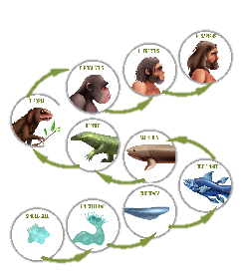
Themengebiete
Evolution
Entstehung des Lebens auf der Erde und die Abstammung der Arten

Slide 8
Welche Methoden werden erlernt?
Sachtexte
Fachsprache
Informationen
Präsentationen
lesen, verstehen und Kernaussagen sprachlich korrekt wiedergeben
anwenden, verschriftlichen, nutzen
sammeln, kritisch bewerten, verarbeiten
erarbeiten und vorstellen (Plakate, & digitale Medien)

Slide 9
Arbeitsweisen
... experimentieren (d. h. Experimente planen, durchführen und auswerten)
…beobachten, betrachten, vergleichen, mikroskopieren, untersuchen
... in Modellen denken,
... abstrakte Sachverhalte erfassen,
... begründet Entscheidungen treffen,
... mit ihrem eigenen Leben und mit ihrer Umwelt verantwortungsvoll umgehen.

Slide 10
Notenzusammensetzung
 | Kursarbeiten | 6 in der 7.Klasse 5 in der 8.Klasse je 4 in der 9. und 10. Klasse
 | Mitarbeit | beim Planen und Auswerten von Experimenten, Vorstellen eigener Arbeiten
 | sonstige Mitarbeit | im Unterrichtsgespräch
 | schriftliche Arbeiten | z.B. Heftführung oder Protokolle
 | schriftliche Arbeit | Abgaben, Leistungsüberprüfungen usw.

Slide 11

Viel Spaß beim Forschen und Experimentieren!

